Slide 2
Дневник питания
Выполнили:
Чернявских Илья, Олянишин Иван

Slide 3


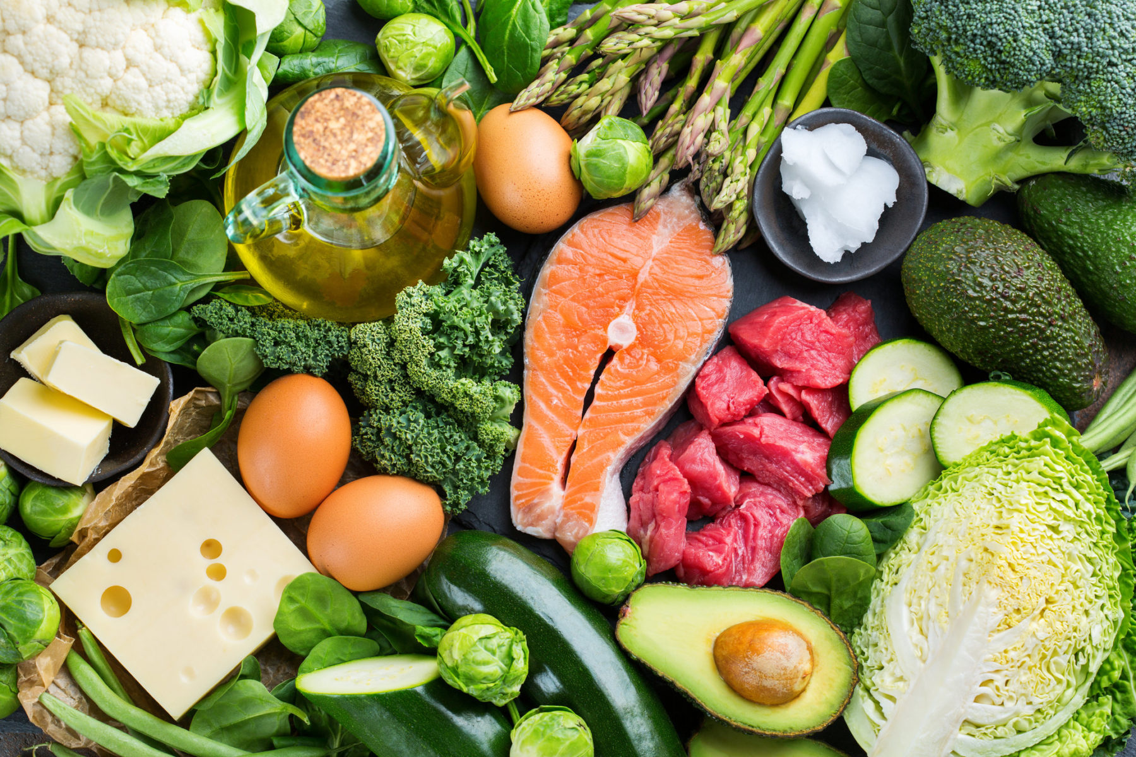

Slide 4
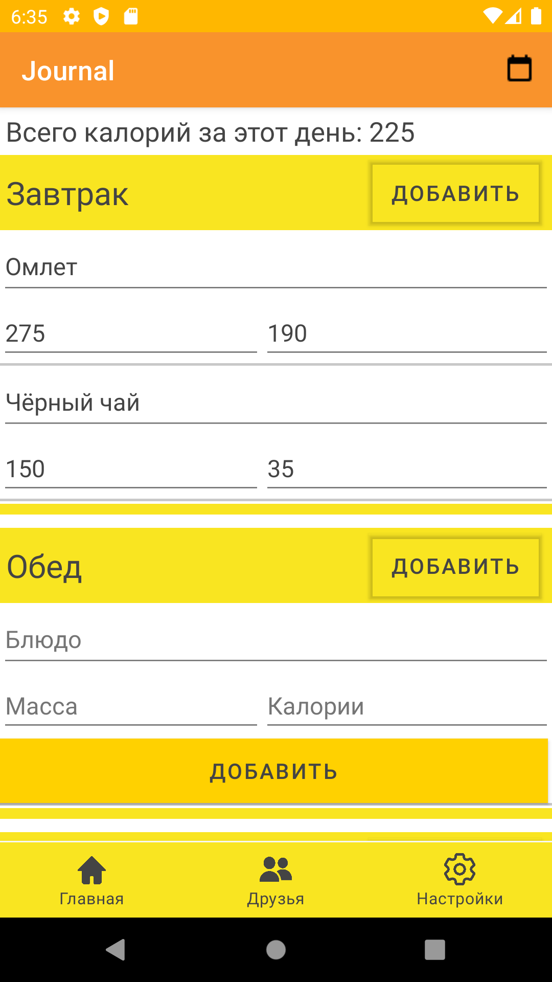

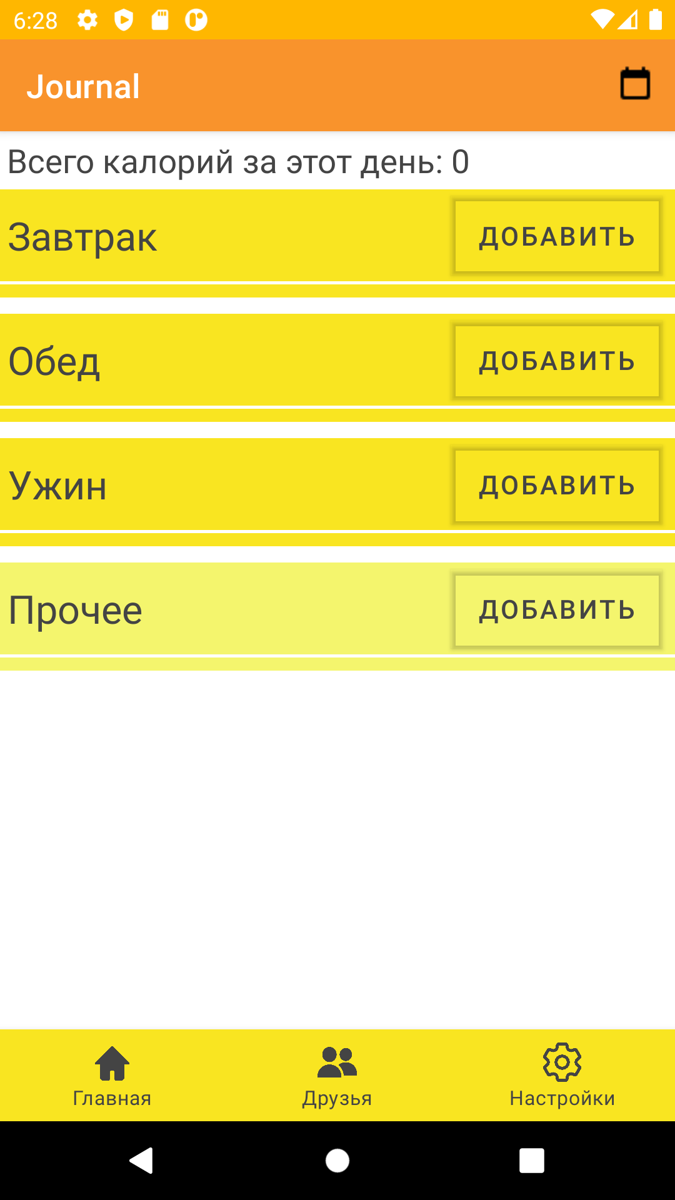
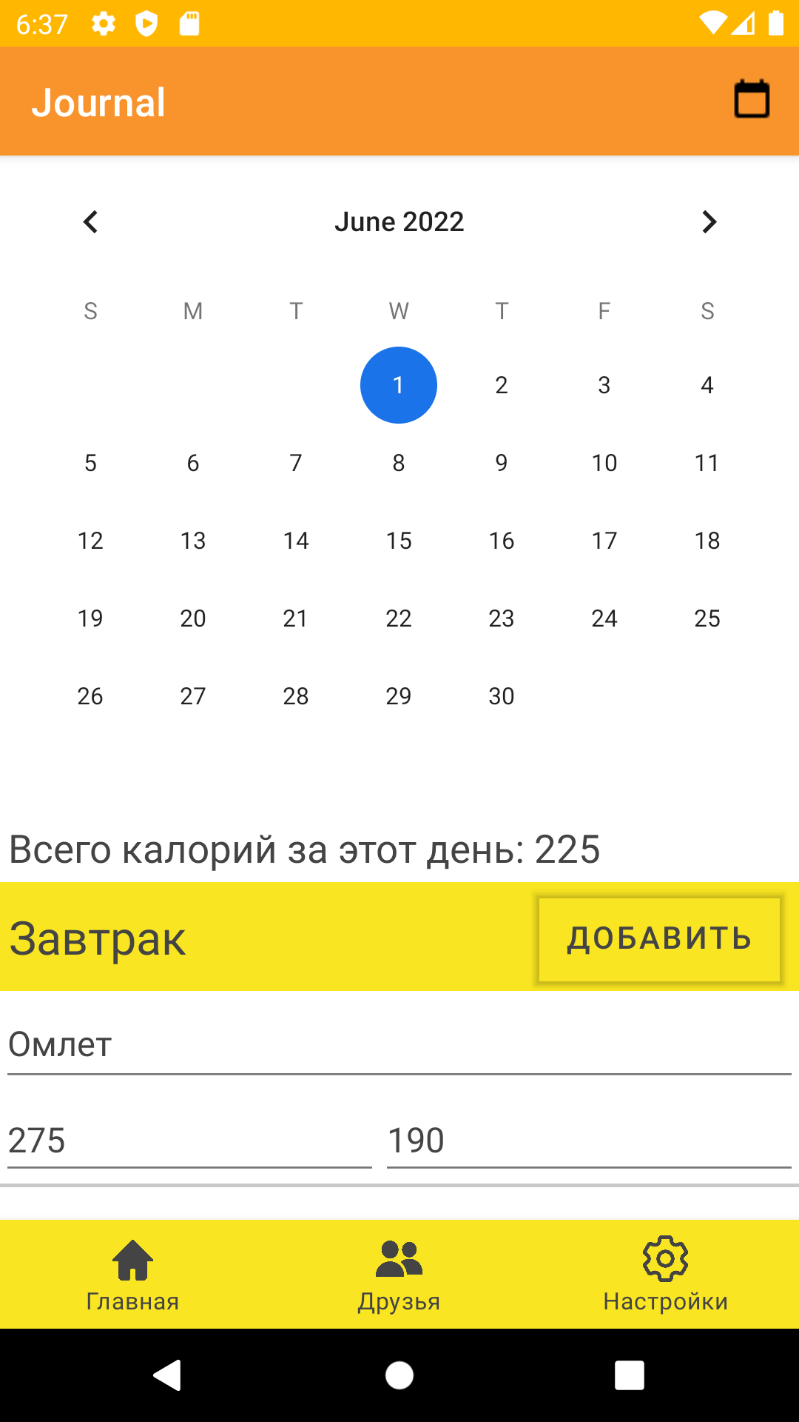
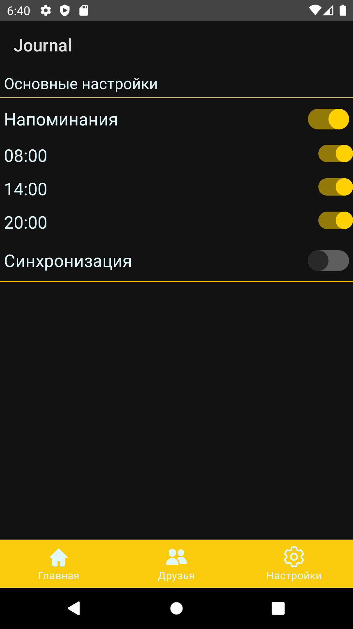
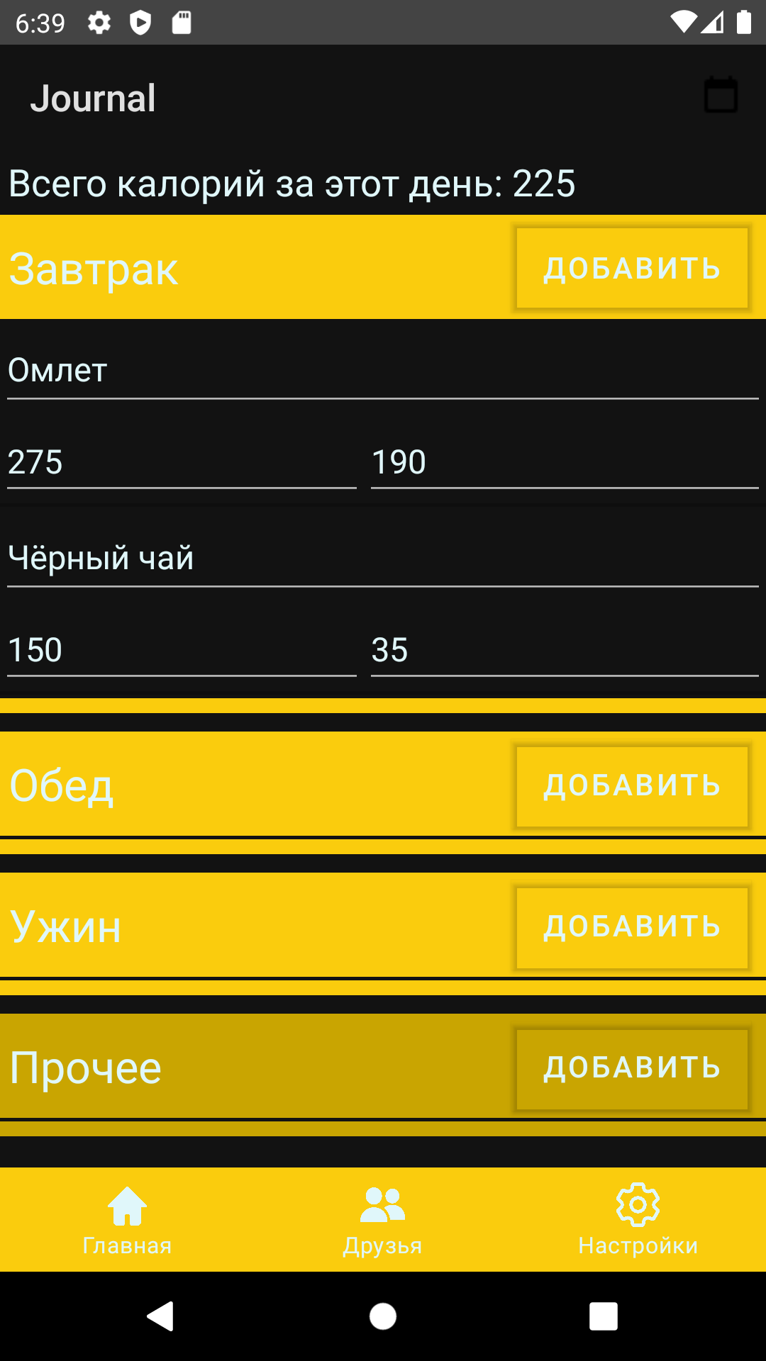
Внешний вид

Slide 5
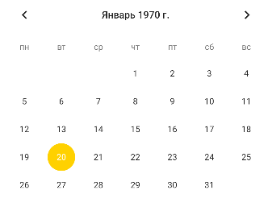
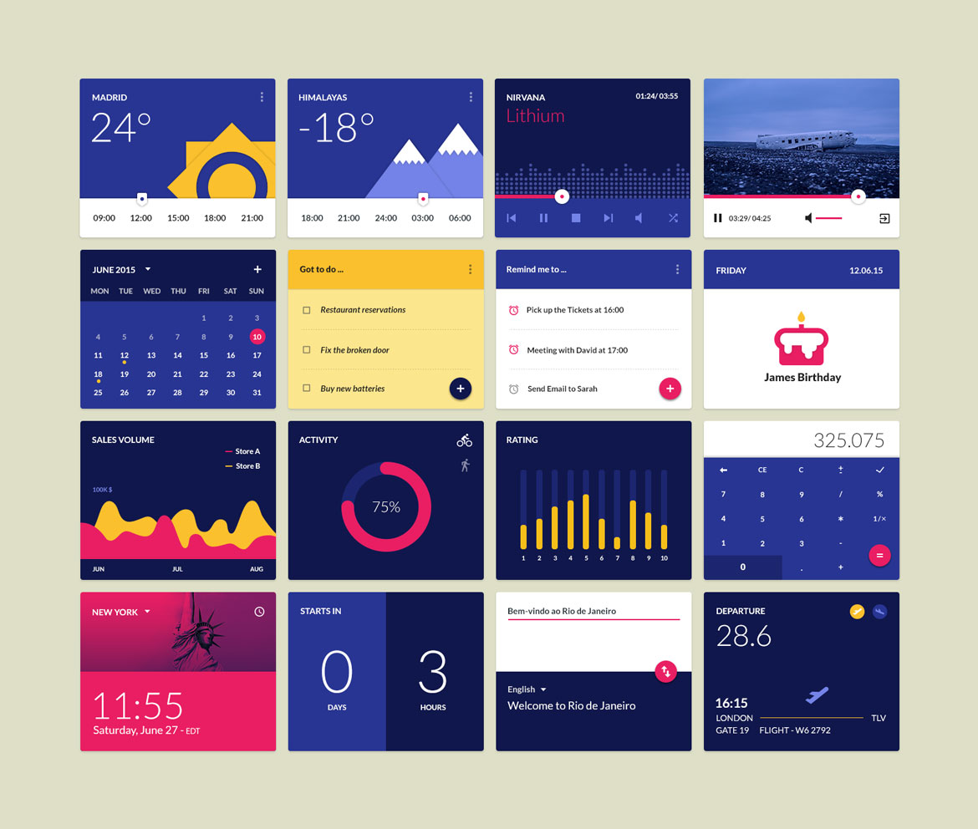
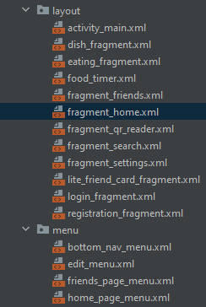
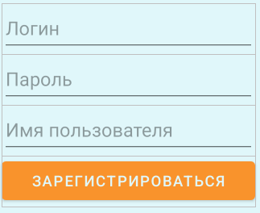
MainActivity
Home
Friends
Settings

Slide 6




Программирование
SQL Query
UI
Использованный ЯП
Обращение к БД в отдельном потоке
Использование HTTP-протокола для обращения к серверу
Основные моменты в программной части

Slide 7
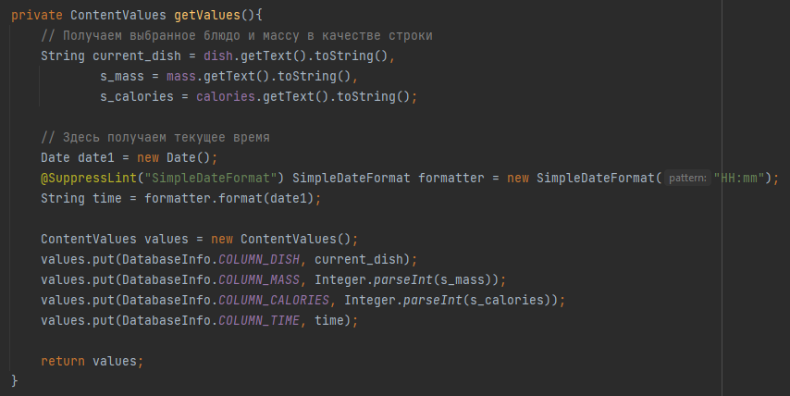
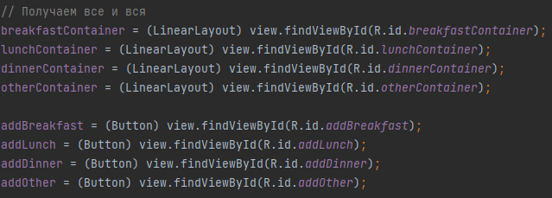
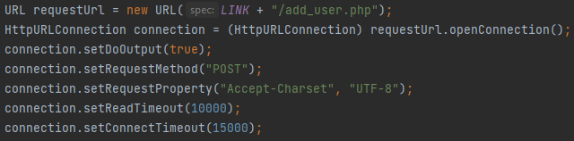
Программирование
Примеры кода

Slide 8
Планы на будущее
Сохранение данных пользователя в облаке
Ведение статистики
Отслеживание данных доверенных пользователей

Slide 9

Спасибо за внимание!

